Slide 2
Simulador de Captación
Afirme

Slide 3
User Experience (UX)

Slide 4
Enganchar al usuario en un momento clave que nos permita canalizar al usuario al proceso de solicitud.
El reto

Slide 5
Insight
Los simuladores suelen ser muy técnicos y cuadrados, casi como llenar un Excel. Para los menos conocedores en finanzas, la terminología y los números pueden terminar confundiendo al usuario, perdiendo rápidamente su interés.

Slide 6
¿Cómo lo logramos?
Transformamos “Esto fue fácil” a “Esto fue genial”

Slide 7
“Esto fue fácil” vs. “Esto fue genial”
AI
UX
"User experience" involucra todos los aspectos de interacción del usuario con la empresa, sus servicios y sus productos.

Slide 8
DISEÑO

Slide 9

La experiencia visual es el momento más indicado para hacer una rápida diferencia con otros servicios financieros. Hay que parecer menos una calculadora monótona y más una herramienta humanizada que busca ayudar al usuario a tomar una decisión.

Slide 10

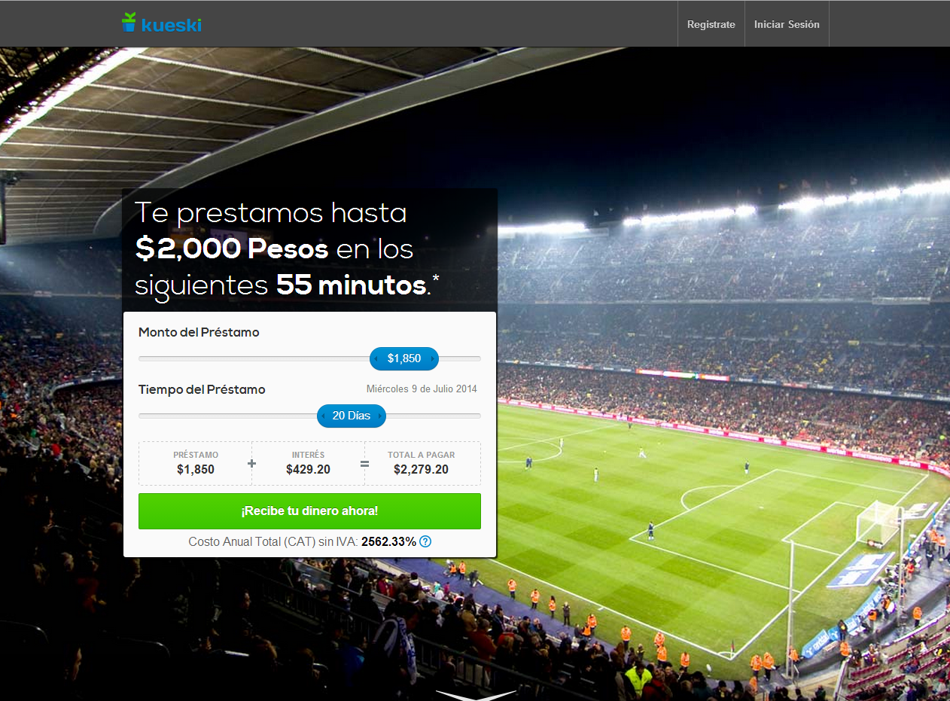
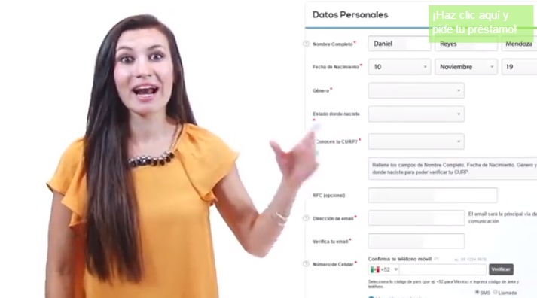
Kueski es minimalista y utiliza únicamente sliders para manipular los números. Al hacerlo, se refleja en tiempo real todos los cambios. También cuenta con un video instruccional para utilizar el simulador.

Slide 11
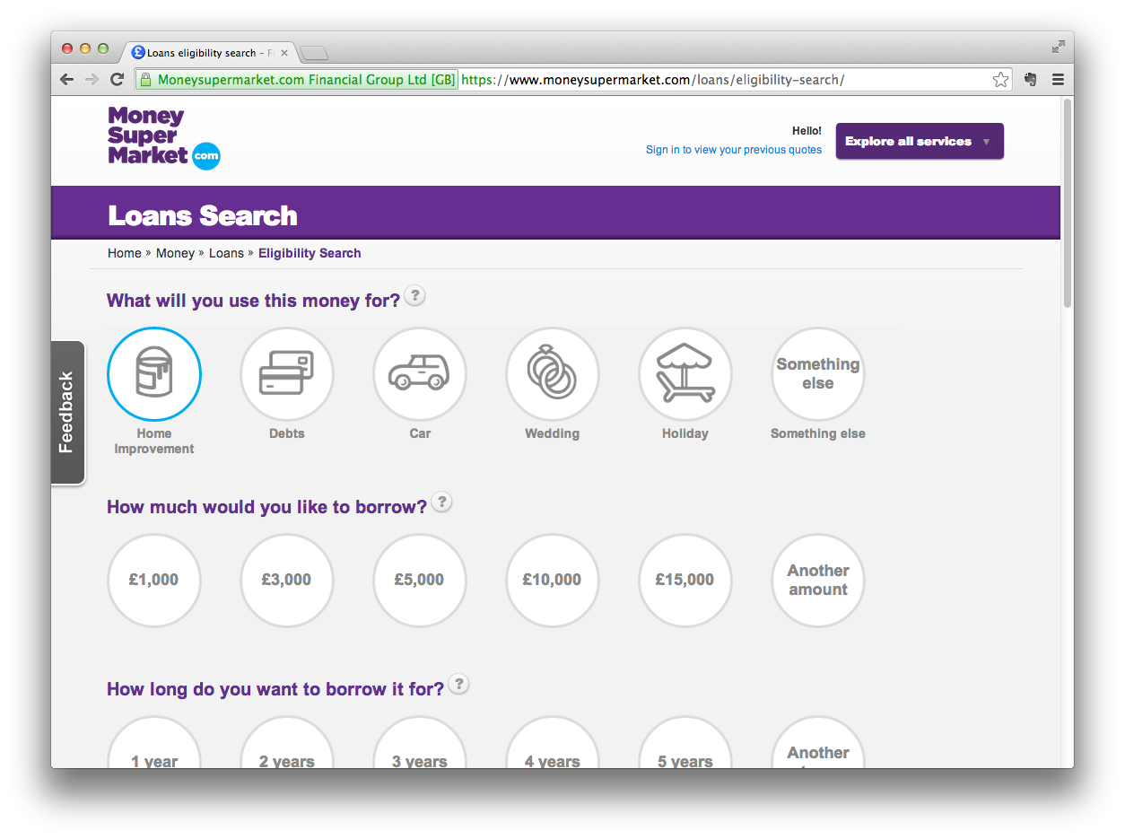
Existe la opción de utilizar iconografía que permite encontrar rápidamente los elementos en el simulador. Como lo hace Money Super Market.

Slide 12
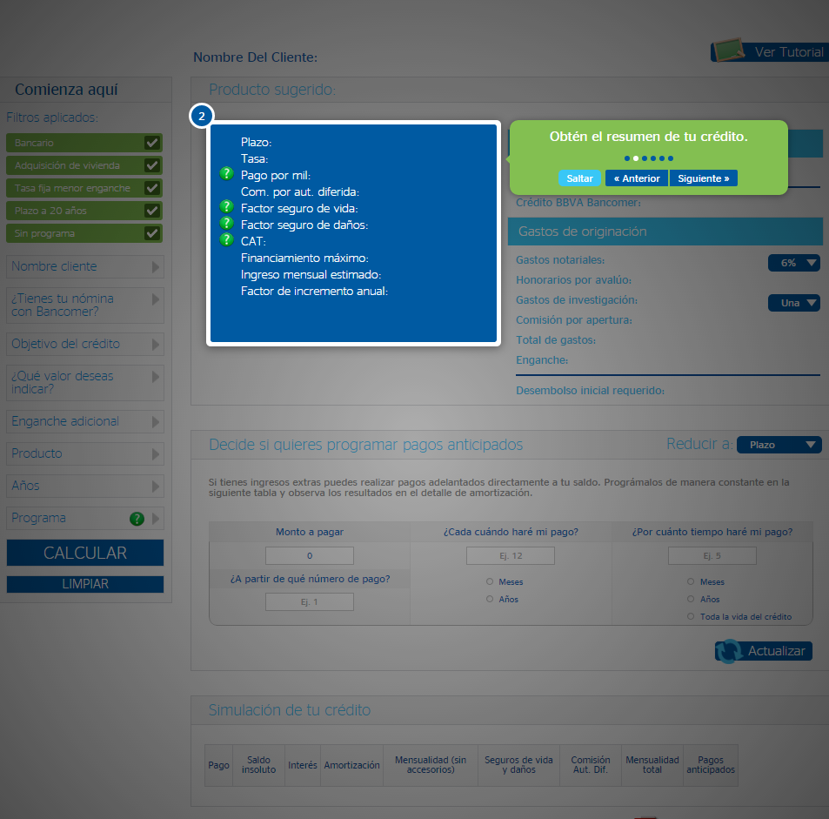
Bancomer cuenta con un simulador más robusto y tradicional, sin embargo lo compensa con una tutorial paso a paso que te indica exactamente dónde se encuentra cada opción y para qué funciona.

Slide 13

CONEXIÓN

Slide 14

Debemos buscar el Call to Action ideal para que podamos conectar al usuario a través del servicio sin ser intrusivos y brindando una gran experiencia.

Slide 15
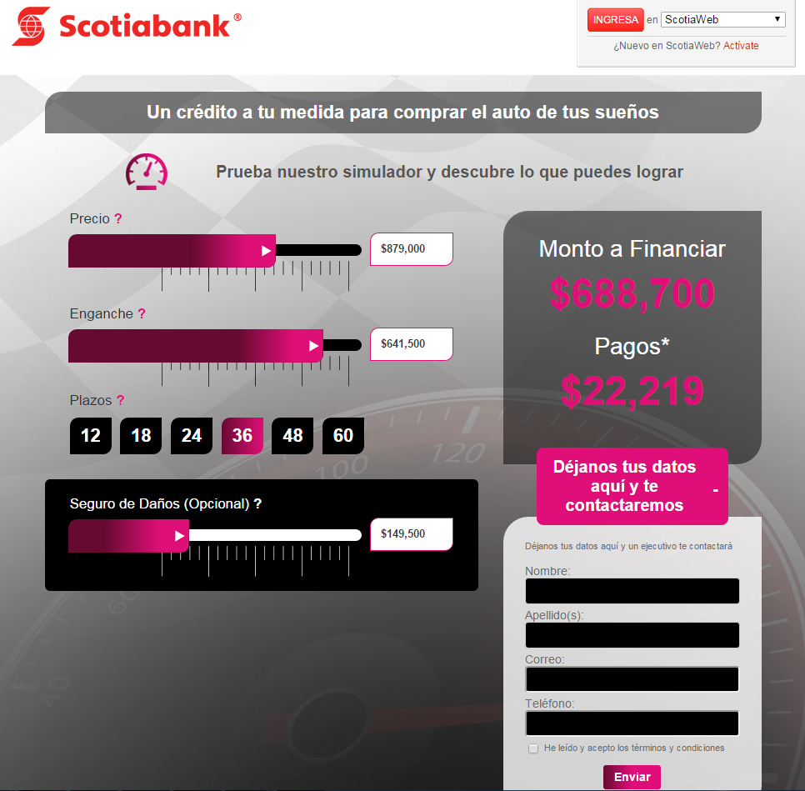
El simulador de Scotiabank integra la facilidad de uso, un buen diseño visual y un formulario de contacto rápido que quita el menor tiempo posible.

Slide 16
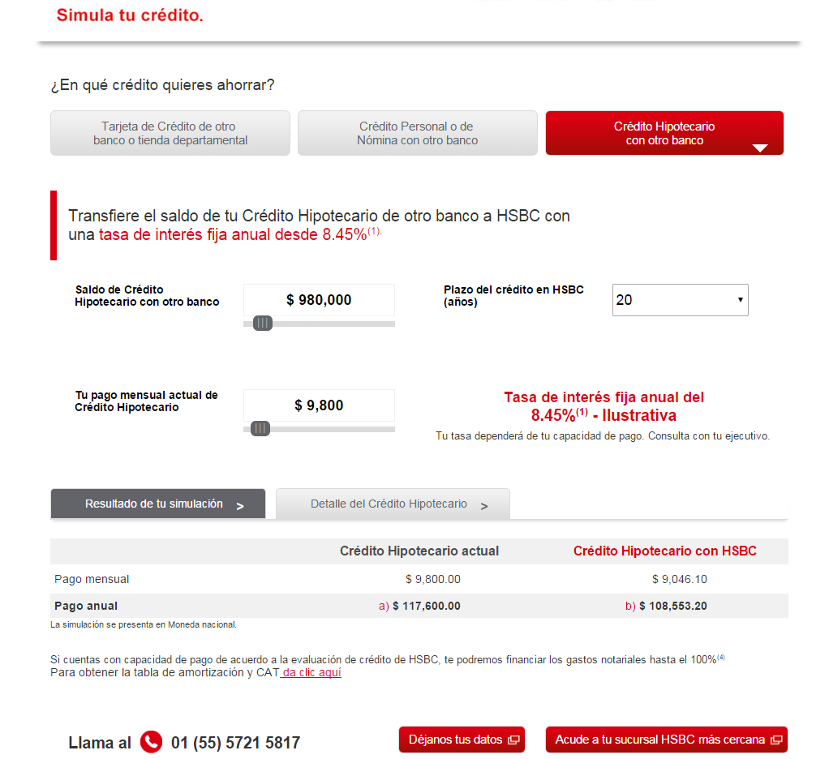
HSBC juega con un estilo de sliders y actualización en tiempo real. Sin embargo, no cierra el proceso fuera de la llamada telefónica y puede mejorar en cuanto a distribución de la información.

Slide 17
Nuestras tres fases
Definición
Descubrimiento
Diseño
Descubrimos
Entrevistas, encuestas observación e investigación.
Definimos
Workshops, escenarios, personas, wireframes en papel.
Diseñamos
Prototipo, diseño de interacción, interfaces, pruebas de usuario, documentación.

Slide 18
Nuestro proceso da visibilidad al
Arquitectura de Contenido
Negocio
Usuario
TI (Devs, Testing)

Slide 19
Requerimiento
Se busca un simulador Web que cotice los diferentes créditos de Banco Afirme, conforme lo establecido en el RFP.

Slide 20
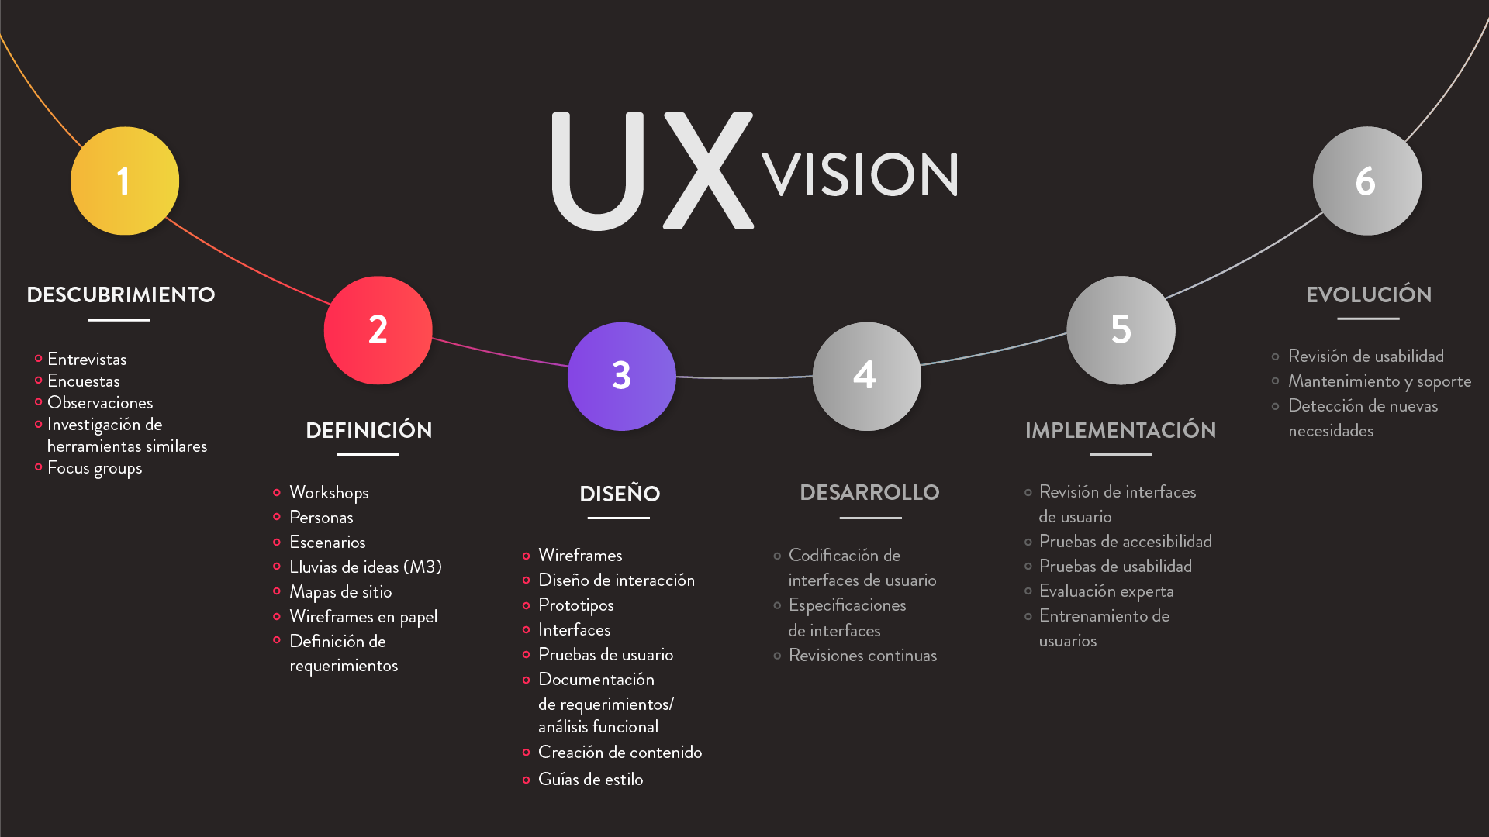
¿Qué hacemos en el Análisis & UX?

Slide 21
¿Qué logramos con UX?
Una vez terminada la fase de Análisis & UX tendremos una definición de aplicación con las siguientes características:
Optimizada
Usable
Adherida al negocio
Priorizada
Generadora de Soluciones

Slide 22
¿Cuál es el alcance / actividades / entregables?
Análisis / Workshops / Observación / Investigación
Documento de UX
Diseño de interacciones
Documento de interacciones
Prototipo no funcional in-visión.
Documento de Arquitectura de información.

Slide 23
¿Cuáles son los actividades /entregables?
Diseño de interfaces
Editables de interfaces gráficas.
Guía de Estilo.

Slide 24
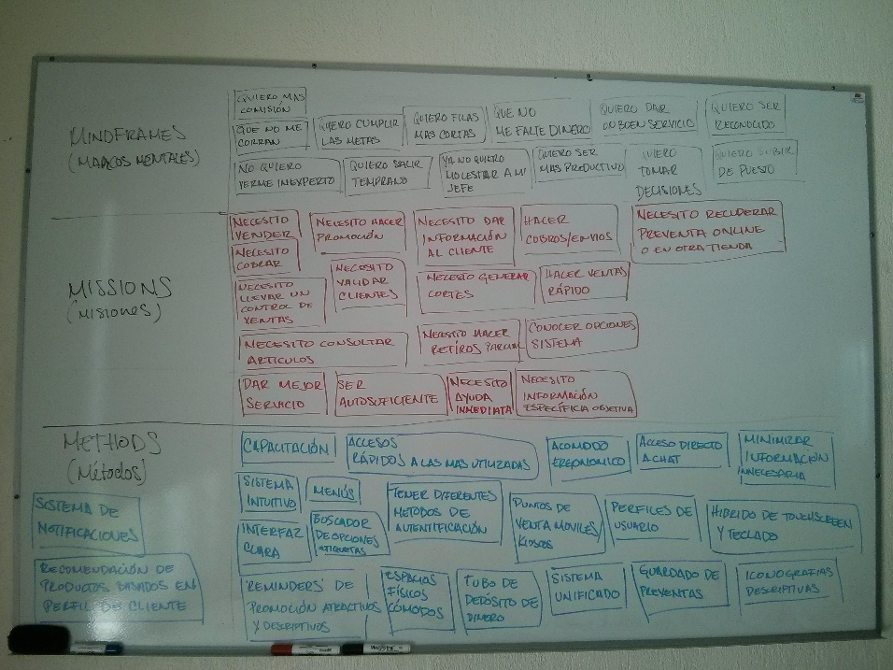
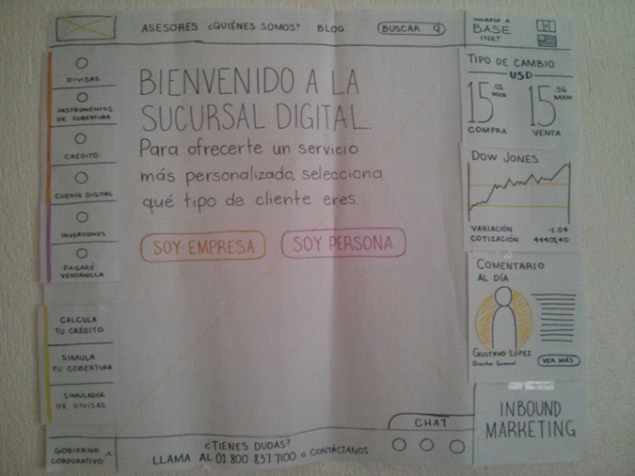
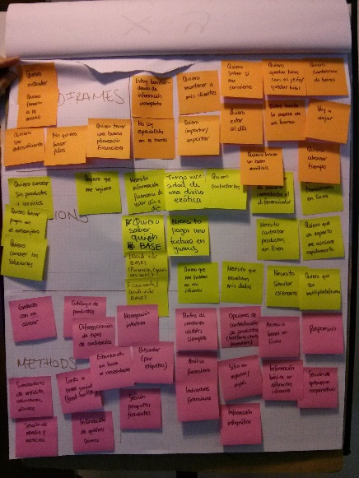
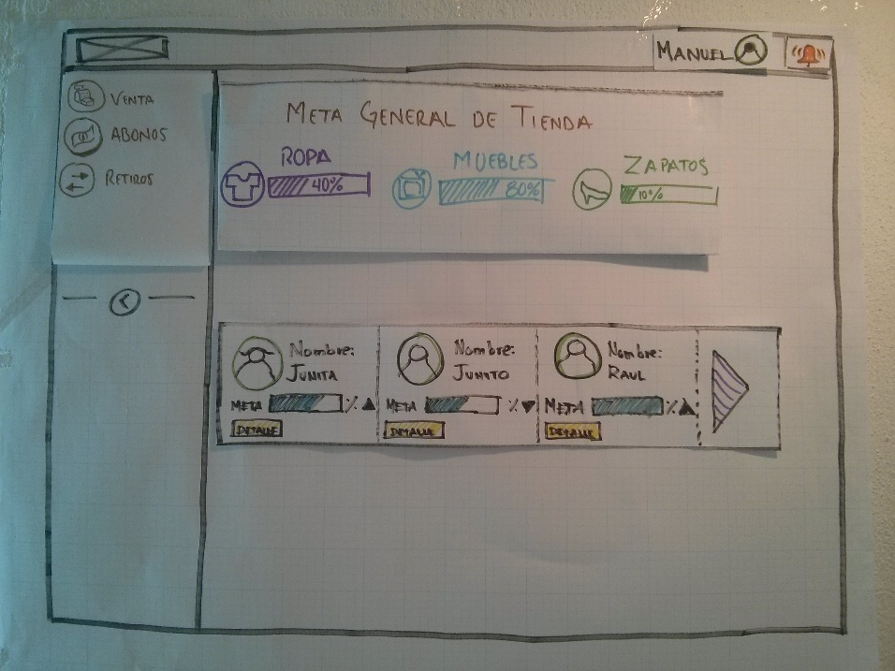
Ejemplo de actividades en Workshop

Slide 25
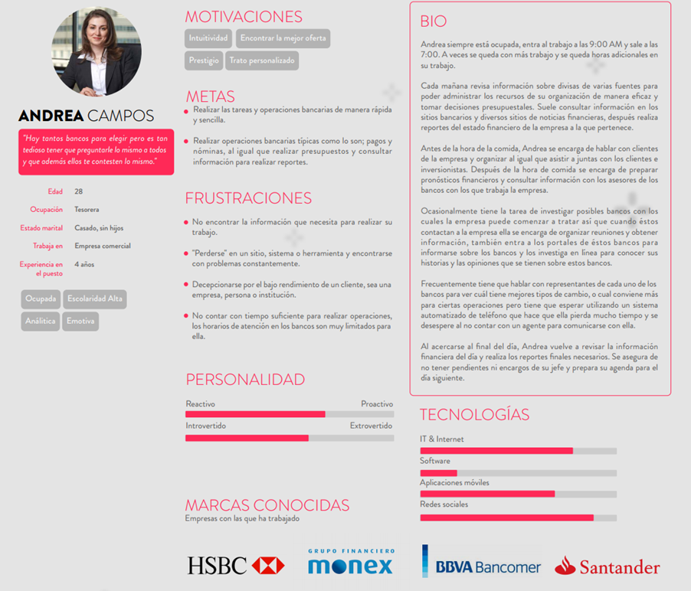
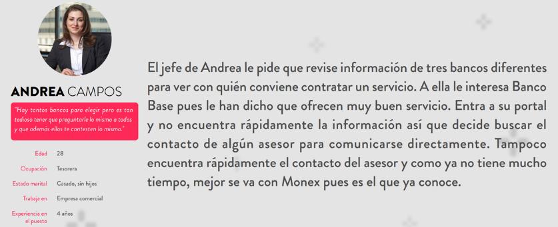
Ejemplo de actividades en Workshop

Slide 26
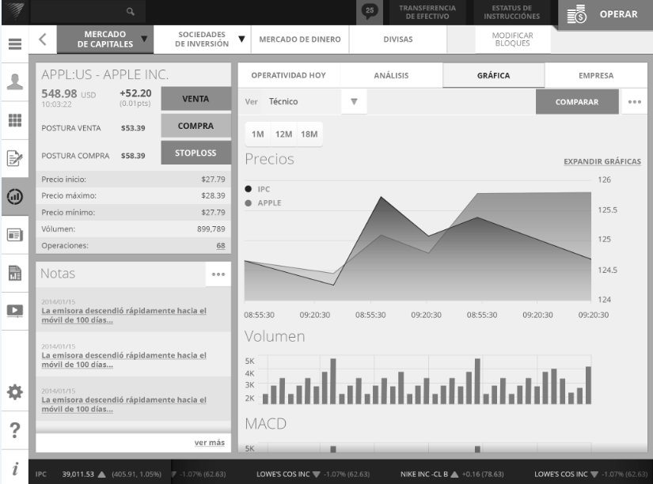
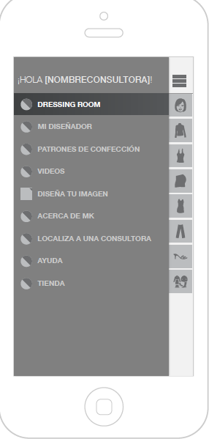
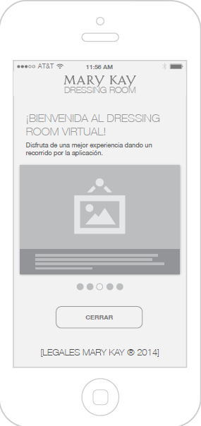
Ejemplo de entregables – Documento de Arquitectura de información.

Slide 27
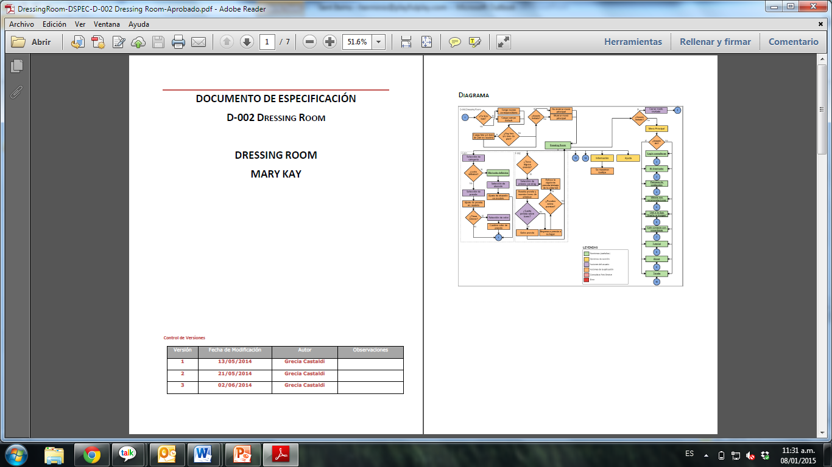
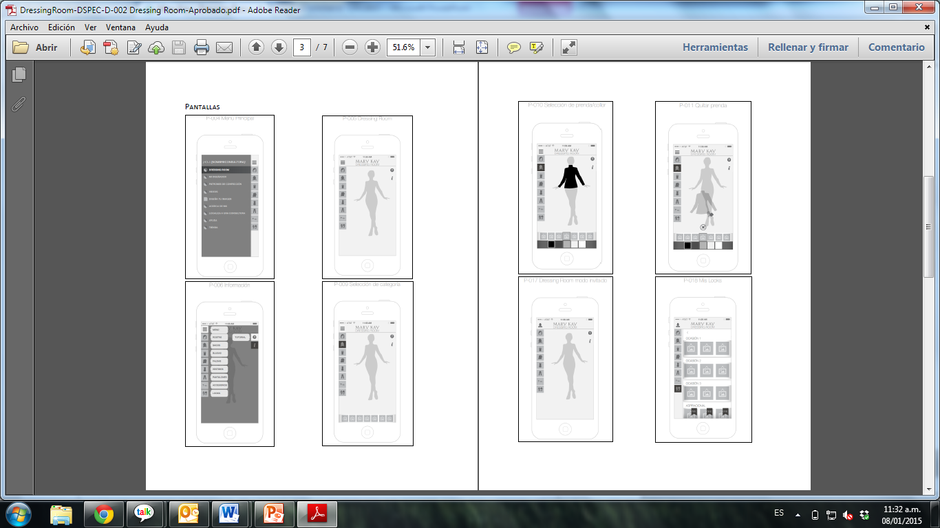
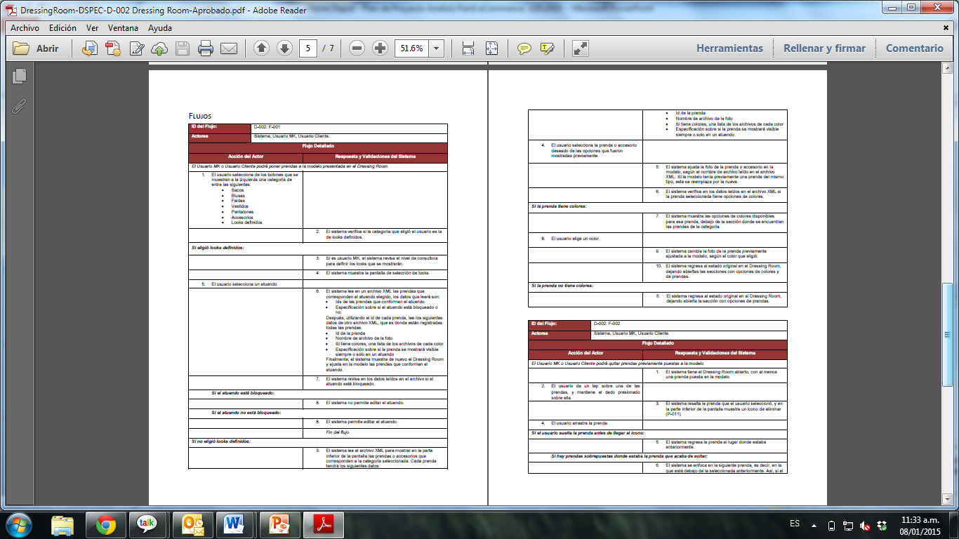
Ejemplo de entregables – Documento de Análisis funcional & UX

Slide 28
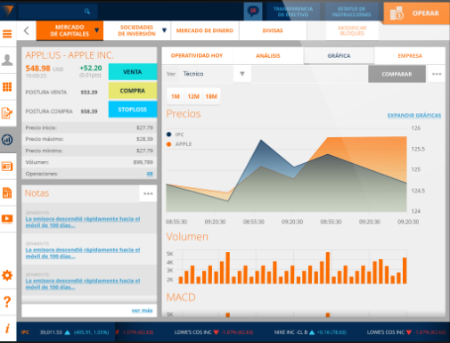
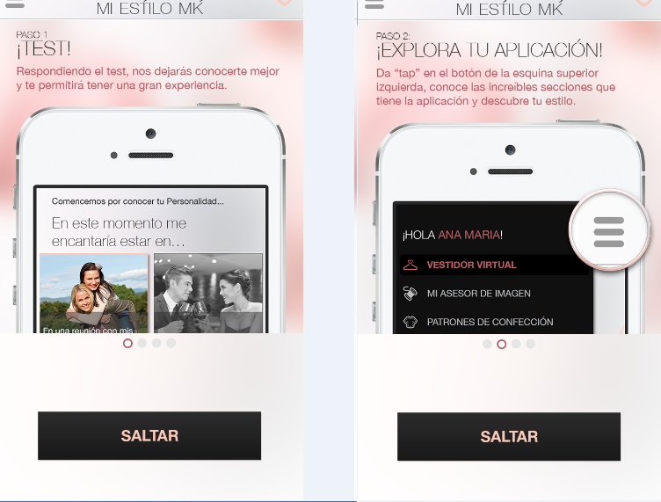
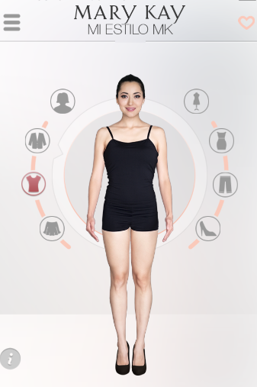
Ejemplo de entregables – Documento de Interfaces Gráficas

Slide 29
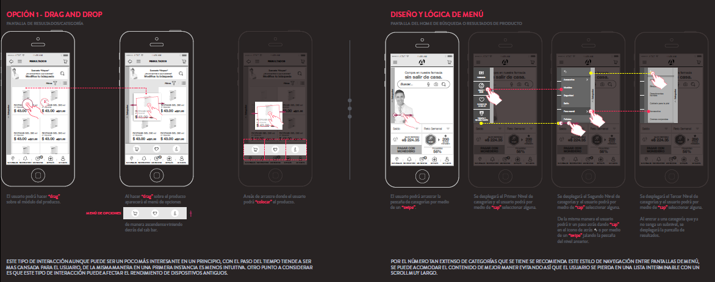
Ejemplo de entregables – Documento de interacciones.

Slide 30
Propuestas Técnica

Slide 31
Alcance Funcional
F01 – Micrositio Simuladores
F01.01 – Simulador Tarjeta de Crédito
F01.02 – Simulador Crédito de Nómina
F01.03 – Simulador Crédito Hipotecario
F01.04 - Gráficos para Banner del Portal
F01.05 – Despliegue de Documentos
F01.06 – Formulario de Contacto
F02 – Consola de Administración
F02.01 – Gestión de Usuarios
F02.02 – Administración de variables de cálculo. (productos, plazos, tasas, etc.)
F02.03 – Activar/Desactivar Simuladores
F02.04 – Logging de Actividad
F02.05 – Reportes de Actividad

Slide 32
Diagrama de la Solución
Aplicación Web
Simuladores
internet
Websphere
REST Services Facade
DMZ
Gestión
Motores de Cálculo
Consola de
Administración
Java App
Logging
Reporting

Slide 33
Requerimientos Técnicos Afirme
Websphere 8.5
Spring mvc y JSP
HTML5
CSS3
JQuery
Maven
Oracle 12
Deployment en EAR utilizando JAVA7.

Slide 34
Características Técnicas de la Solución
Bootstrap (HTML5, CSS3 & JS)
Java 7 & Oracle 12 Compliant Application
Deployment Java7 EAR.
Pentaho CE 6.0 Reporting

Slide 35
Exploradores Soportados
Internet Explorer versión 11 en adelante y Edge
Ultima versión de Google Chrome
Ultima versión de Safari
Ultima versión de Firefox

Slide 36
Etapas y Actividades
La propuesta del proyecto comprende la ejecución por parte de Playful de las siguientes etapas y/o actividades:
Project Management
UX & Requirements
Software Factory
Testing Factory
Design
Coding
Assembly
Testing
Deployment
Implementation
Project Management | Administración, control y seguimiento del proyecto desde su lanzamiento hasta su cierre formal.
UX & Requirements | Administración, obtención y documentación de los requerimientos funcionales y no funcionales del proyecto.
Design | Arquitectura, diseño general y diseño detallado de la solución técnica del proyecto.
Coding | Codificación y/o configuración de la solución técnica del proyecto así como las pruebas unitarias de la misma.
Assembly | Integración de todos los componentes técnicos desarrollados o configurados para la solución.
Testing | Diseño, documentación y ejecución de estrategia de pruebas y casos de prueba. Incluye las pruebas de aceptación de usuario (UAT) y la corrección de los errores encontrados.
Deployment | Instalación y configuración de los componentes de software de la solución en hasta 3 ambientes: desarrrollo, calidad y producción.
Implementation | Diseño y ejecución de la gestión del cambio y capacitación a los usuarios finales del proyecto.

Slide 37

Soporte Productivo
Client
Operation
Client Dashboard
Nearshore
Team
Service Desk
Line of operation
Client Apps
VPN
Ticketing
BPM

